Slide 1
Duitsland na de oorlog
1945 - 1961
Einde WO II
Bouw van de Berlijnse muur

Slide 2
Hoofdvraag
Hoezeer beïnvloedden het ontstaan en het verloop van de Koude Oorlog de geschiedenis van Duitsland na de Tweede Wereldoorlog (1945 – 1961)?

Slide 3
Mei 1945
Nazi-Duitsland is gecapituleerd en de oorlog is voorbij.
Duitsland lag volledig in puin Trümmerfrauen - German Women Clearing the Ruins of Berlin in 1945 – YouTube
Met name in het oosten moest veel grondgebied worden afgestaan
→ hierdoor ontstond een migratiestroom van zo’n 12 tot 14 miljoen Duitsers = Heimatvertriebene. ‘uit het vaderland verdreven Duitsers’ uit Duitse gebieden in Oost-Europa (bijv. Oost-Pruisen en Silezië).
Geallieerden deelden Duitsland op in 4 bezettingszones (Fr, GB, VS, SU)
Geallieerden deelden Berlijn op in 4 bezettingszones.

Slide 4
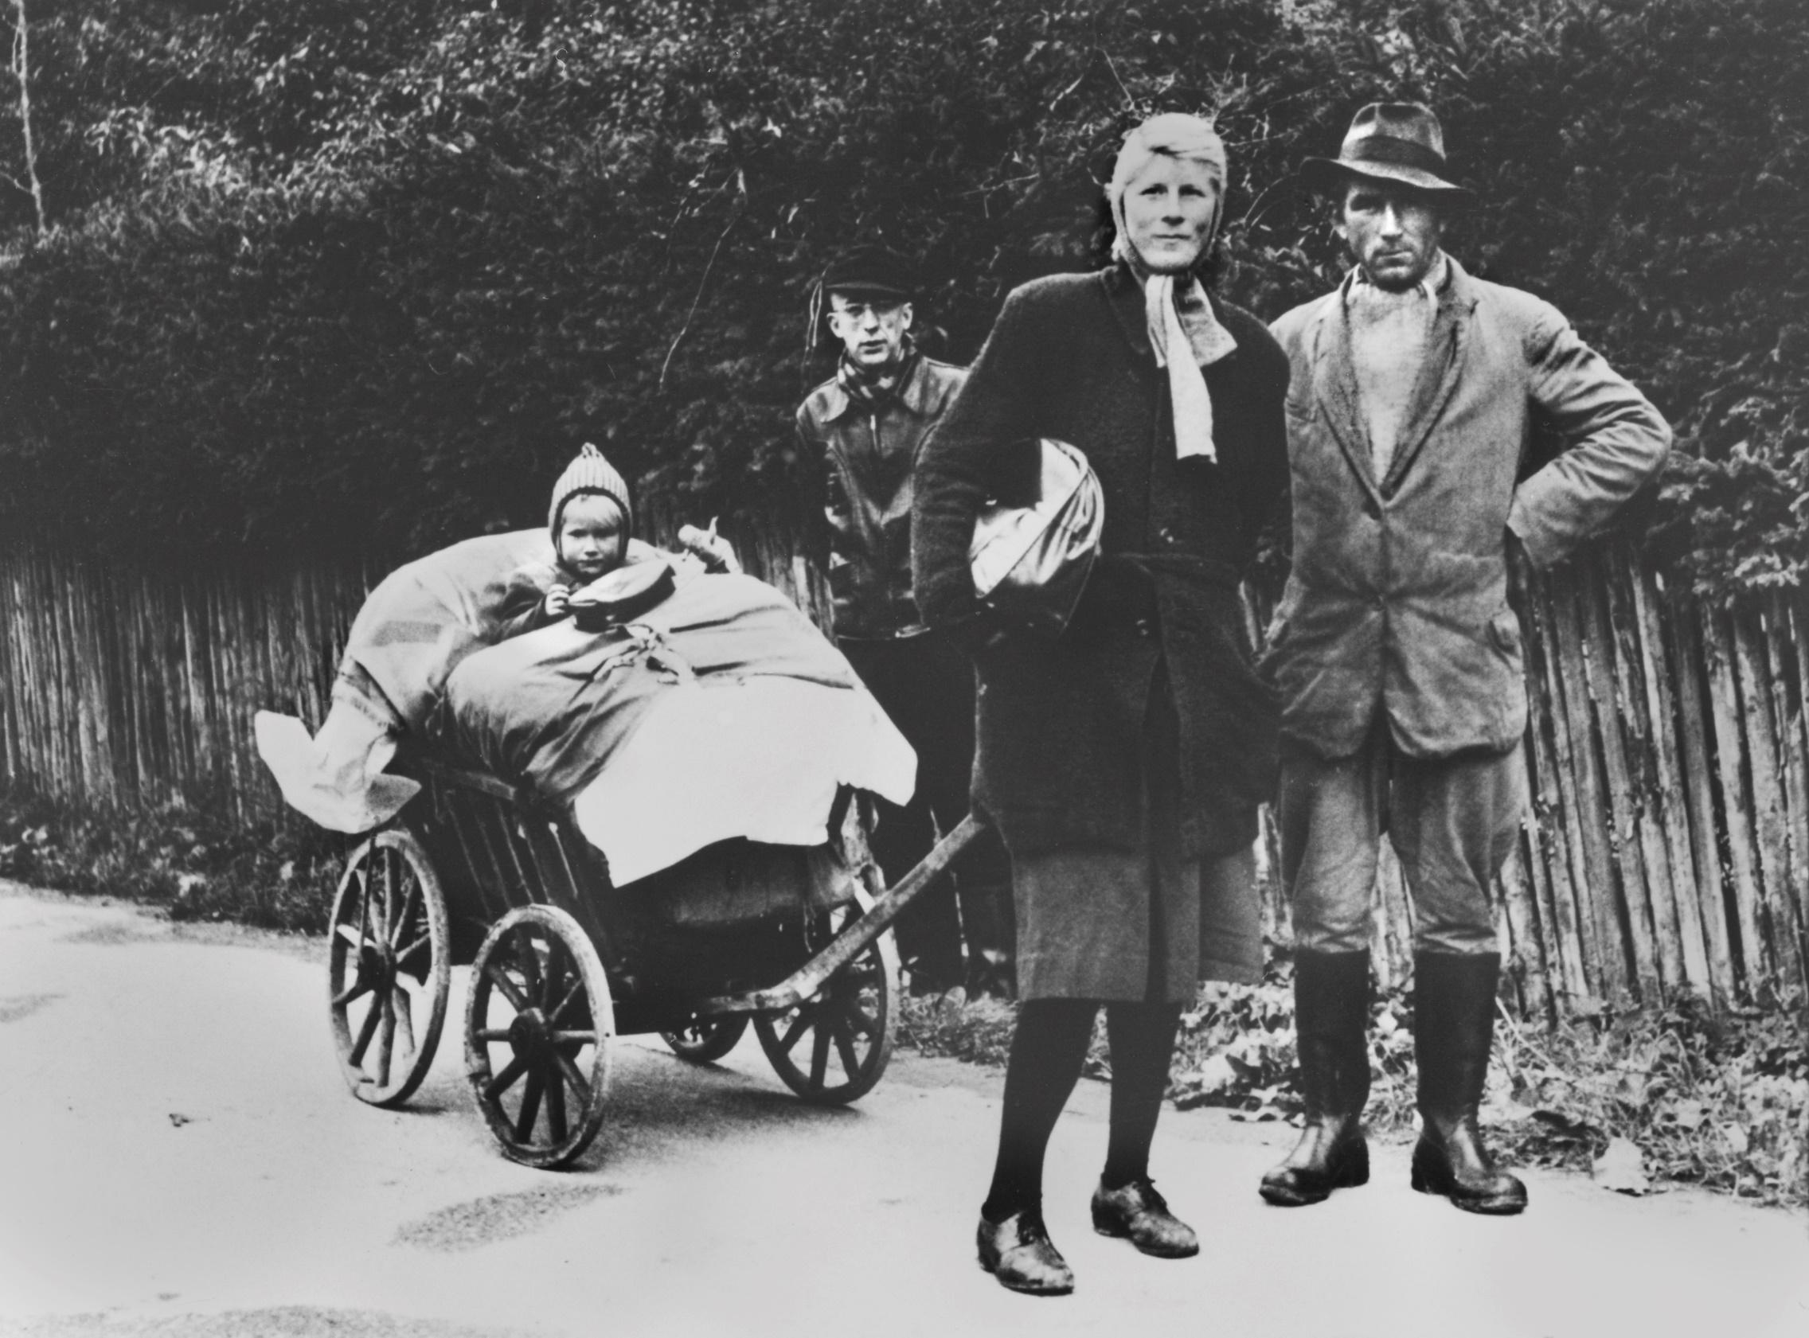
Heimatvertriebene:
Duitsers verdreven uit Oost Europese Duitse gemeenschappen

Slide 5
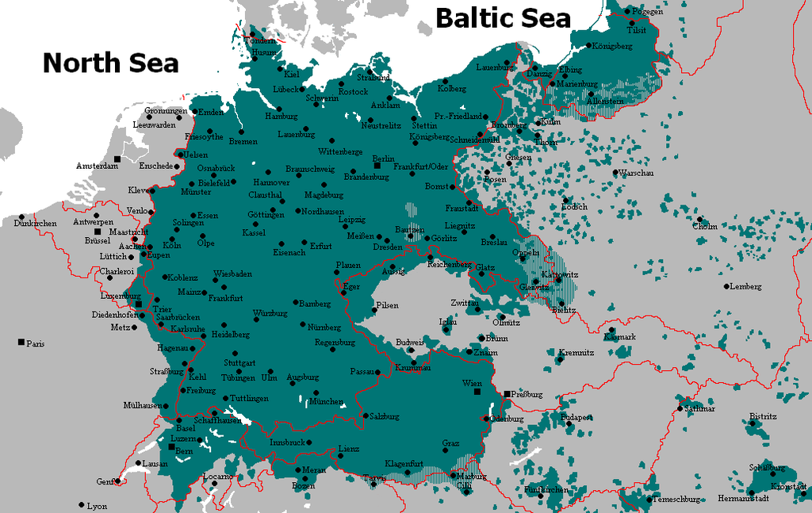
Duitssprekende gebieden tussen 1918 en 1945

Slide 6
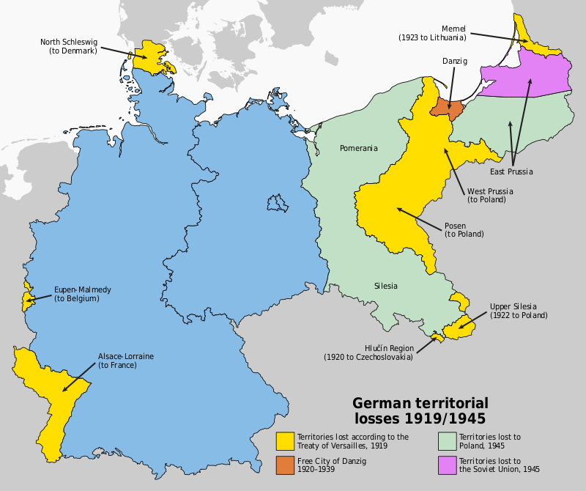

Slide 7
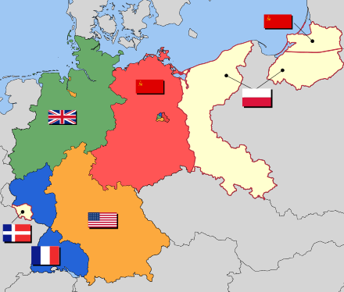
4 Bezettingszones van Duitsland
4 bezettingszones van Berlijn
Veel grondgebied verloren aan Polen & Sovjetunie (uit deze delen komen de heimatvertriebene)

Slide 8
Koude Oorlog begint
Juli / augustus 1945 Conferentie van Potsdam: SU en VS (en GB, FR) staan tegenover elkaar over wederopbouw + voorwaarden voor een toekomstige vrede.
SU en VS beïnvloedden hun eigen invloedssferen (de door VS (West-Europa) of SU (Oost-Europa) bevrijdde gebieden)
SU → oprichten Volksdemocratieën (schijndemocratie) in Oost-Europa (= vazalstaat of satellietstaat van SU)
VS → oprichten liberale democratieën met kapitalisme (naar VS model) in West-Europa.

Slide 9
VS: angst voor uitbreiding van het communisme
Na WOII is Europa arm en vernietigd: angst voor populariteit van het communisme.
Antwoord VS = voeren van een containmentpolitiek (indammingspolitiek) tegen het communisme afgekondigd met de Trumandoctrine
Middelen:
Marshallplan (economisch hulpplan om West-Europa te helpen) (1948)
NAVO (1949) (militair bondgenootschap)
Bevorderen Europese samenwerking (egks 1951)
Hoe de Amerikanen de Europese Unie pushten (historischnieuwsblad.nl)

Slide 10
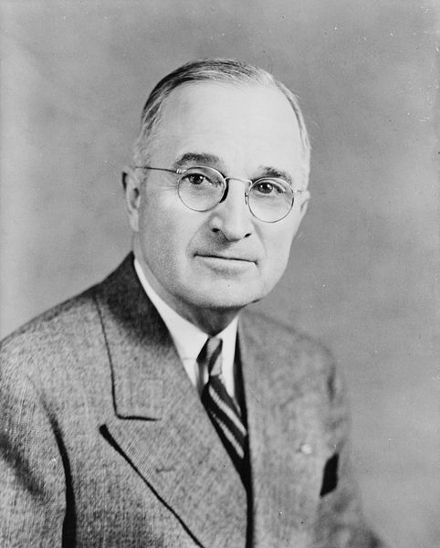
(VS) Trumandoctrine/leer
Voortaan zijn er twee werelden: de ‘vrije wereld’ en de ‘communistische’ wereld.
President Harry S. Truman hield op 12 maart 1947 in het Amerikaans Congres een historische rede (toespraak) waarin hij hulp (economische en militaire steun) beloofde aan alle landen die zich door de communistische expansie bedreigd voelden. Deze rede wordt wel beschouwd als het begin van de Koude Oorlog. Landen die voorheen als bondgenoten tegen nazi-Duitsland streden kwamen nu tegenover elkaar te staan.
Kijk naar KA 45

Slide 11
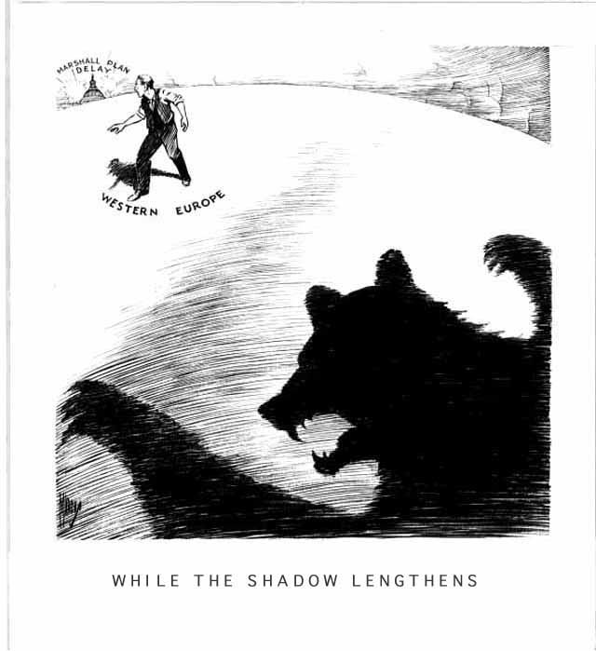
spotprent
Onderin: terwijl de schaduw groter wordt.
Onder de man: West-Europa
Achterin: gebouw is het Capitool (gebouw waar de Amerikaanse volksvertegenwoordiging huist), daarboven staat: Marshall Plan vertraging
De beer staat symbolisch voor Rusland (Russische beer) / SU
Wat wil de maker van de prent duidelijk maken / wat is de boodschap van deze prent?

Slide 12
Trumandoctrine/leer: splitsing tussen oost en west is een feit!
Je ziet dit goed terug in Duitsland… Duitsland is op weg naar een definitieve splitsing:
1947: de drie bezettingszones (FR, GB, VS) werden samengevoegd tot één zone.
1948: Er werd in de westerse bezettingszone een nieuwe munt ingevoerd (Duitse Mark)

Slide 13
Nieuwe munt: BERLIJNSE BLOKKADE
= Stalin’s reactie op de muntinvoer (D-Mark):
Isolatie van de westerse bezettingszone in Berlijn =
de ‘Berlijnse Blokkade’ (1948-1949)
Amerikaanse reactie op de Berlijnse Blokkade:
Luchtbrug: voedseltoevoer vanuit de lucht.
Oprichting van de NAVO: westers militair
bondgenootschap

Slide 14
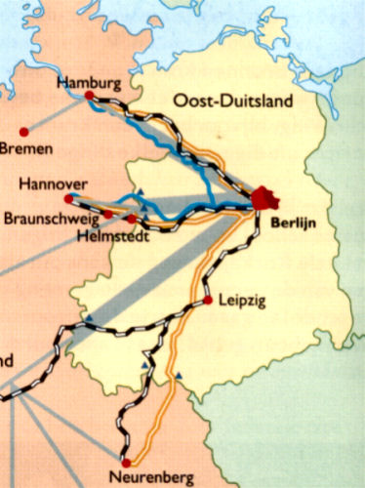
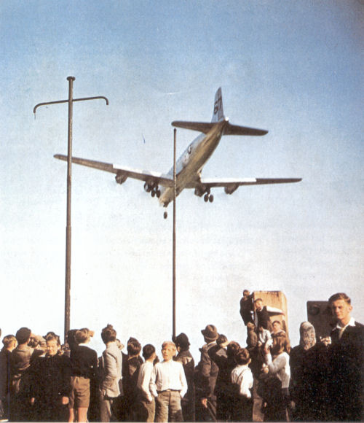
De Berlijnse blokkade 1948-1949
Verwar dit niet met de bouw van de Berlijnse muur (1961)

Slide 15
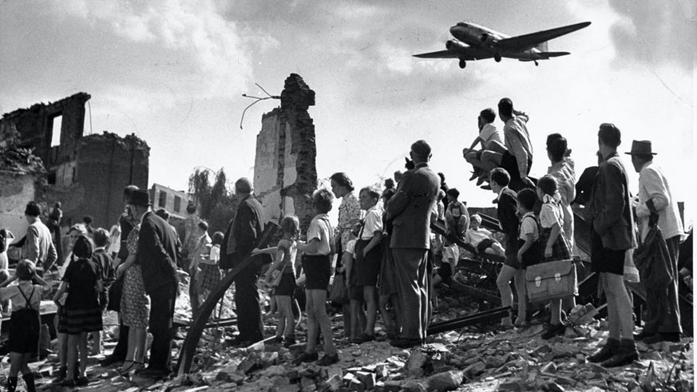

Slide 16
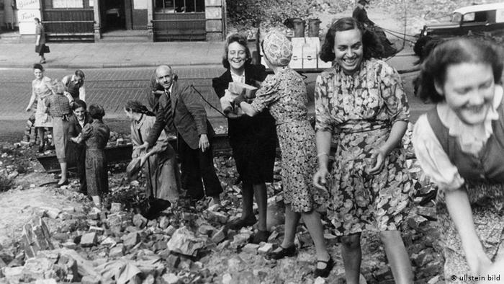
Trummerfrauen
https://www.youtube.com/watch?v=uUnvfCjgMmw

Slide 17
De Berlijnse Blokkade
Winnaar?
De Verenigde Staten,
want in 1949 hief Stalin de blokkade op. West-Berlijn bleef in handen
van de geallieerden.

Slide 18
Na de Berlijnse blokkade wordt Duitsland in twee staten gesplitst
West-Duitsland = BRD
Oost-Duitsland = DDR
Bondsrepubliek Duitsland
Kenmerken:
Ontwikkelde zicht tot belangrijke bondgenoot van het westen o.l.v. Konrad Adenauer (Der Alte)
Lid van de NAVO
Lid van EGKS
Zeer snelle wederopbouw na WOII (Wirtschaftswunder: economisch wonder)
Relatie tot Oost-Duitsland is slecht (Adenauer erkent DDR niet)
Duitse Democratische republiek
Kenmerken:
Ontwikkelde zich o.l.v. Walter Ulbricht tot een totalitair land met harde repressie tegen tegenstanders.
Stasi (Staatssicherheitsdienst), vooral na volksopstand 1953 (1953 ging Stalin dood en burgers in de DDR hoopte op een mildere houding van de SU)
Lid van Warschaupact en Comecon
Planeconomie
DDR moest veel herstelbetalingen doen aan SU
Veel vluchtelingen van Oost- naar West-Duitsland (Republikflucht).
Om Republikflucht (en hiermee gezichtsverlies) tegen te gaan: Bouw van de Berlijnse muur (1961)
Volksaufstand in der DDR: Archivbilder vom 17. Juni 1953 - DER SPIEGEL
https://www.npostart.nl/andere-tijden-in-de-klas/11-03-2019/WO_NTR_15250132

Slide 19
DDR is totalitair: op ieder gebied bijv. op topsportgebied
https://www.youtube.com/watch?v=kk1fimorOhM
(anabole steroïden gebruik bij Oost-Duitse topsporters)
5 vragen en antwoorden over de Berlijnse Muur | NPO Kennis

Slide 20
Check jezelf. Kun je:
Beschrijven welke situatie in Duitsland ontstond na de geallieerde overwinning;
Uitleggen waarom de wederopbouw van Europa leidde tot spanningen tussen de Sovjetunie en het Westen en benoemen welke gevolgen dit had voor Duitsland
Uitleggen waarom de BRD uitgroeide tot een stabiele democratie;
Beschrijven hoe de DDR een totalitaire staat naar het model van de Sovjetunie werd.

